Slide 1
Герой против монстров
Горохов Дмитрий Иванович
Кошевой Константин Артемович
Байдулова Аиша Фаризовна

Slide 2
Идея игры
Герой нашей игры – Джастин, он жил в городе много лет. В один момент всё изменилось – Джастин вошёл в дверь кафе и перенёсся на остров, где стал учиться выживать в дикой природе, но навык плавания он так и не освоил. Спустя 10 дней на остров перенеслись с помощью луча телепортации различные «монстры» (пчёлы, слизни и лягушки), иммунитета к укусу которых у Джастина нет. Джастин долго думал, как поступить в данной ситуации и в одной из экспедиций по острову нашёл ту самую пушку-телепортатор, голубой луч которой переносит «монстров» обратно в их естественную среду обитания. Так Джастин спасает животных от гибели в джунглях и спасается сам. Перенестись в свой мир Джастин может с помощью достижения секретной двери, такой же, в которую он вошёл 10 дней назад. Как хорошо, что сегодня утром Джастин увидел и её вдалеке … Помоги Джастину отправиться домой, пройдя все препятствия, а животным телепортироваться в их естественную среду обитания.

Slide 3
Задачи игры
Образовательные цели
Развлекательные цели
Технические задачи
Психологические аспекты

Slide 4
Структура игры
Hero (arcade.Sprite) │
├── Параметры: здоровье, скорость, гравитация, прыжок │
├── Методы: update_animation(), update(), take_damage()
│ └── Особенности: система неуязвимости, анимация ходьбы/покоя │
Bullet (arcade.Sprite) │
├── Параметры: урон, скорость, направление │
└── Методы: update() - движение и удаление за границами
HealthPack / AmmoPack (arcade.Sprite) │
├── Параметры: лечение 25 HP / +10 патронов │
└── Анимация: парение/вращение предметов │
├── FinishFlag (arcade.Sprite) │ └── Анимация: развевающийся флаг
├── Level2Game (arcade.Window) │ ├── Компоненты: камеры, списки спрайтов, физический движок │
├── Состояния: PLAYING, GAME_OVER, VICTORY │
└── Методы: on_draw(), on_update(), on_mouse_press() │

Slide 5
Использованные технологии
Основные библиотеки
Python 3.
Arcade
Компоненты Arcade
from arcade.camera import Camera2D # Система камер
from arcade import * # Основные классы и функции

Slide 6
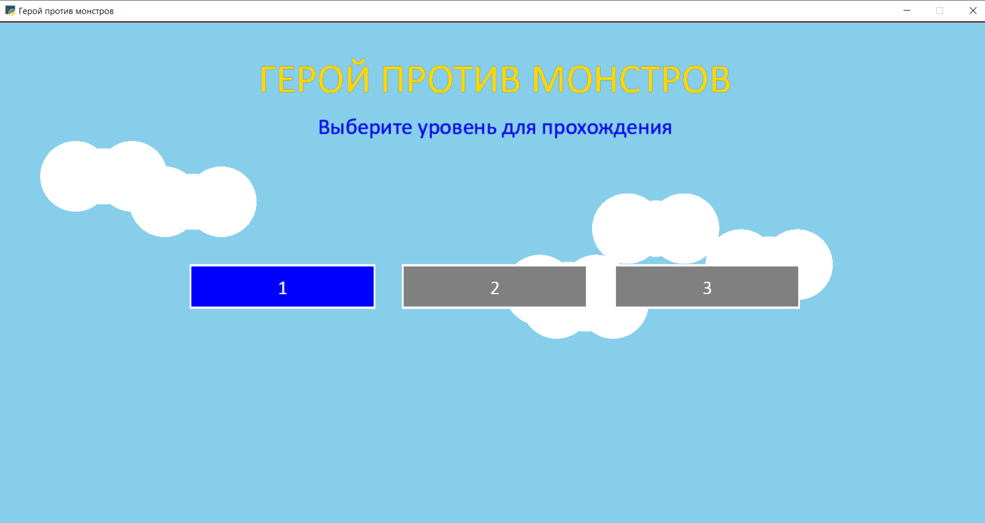

Slide 7
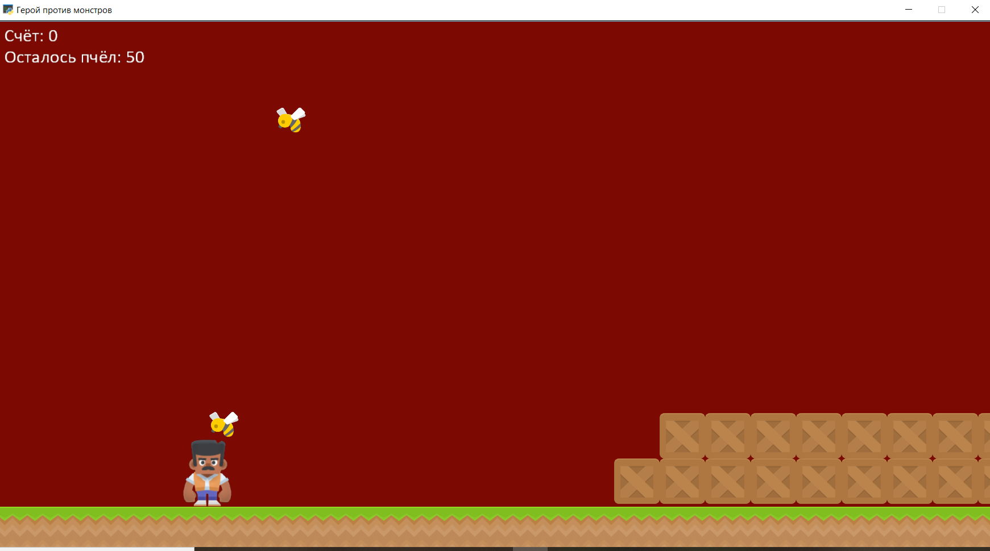

Slide 8
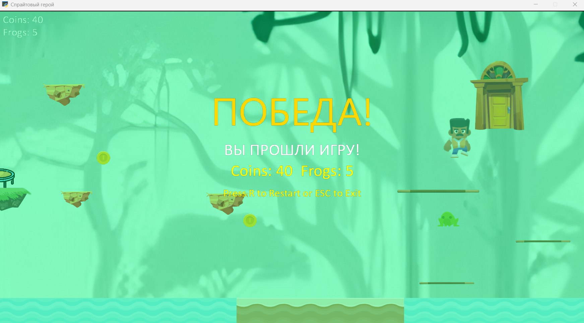

Slide 9
Выводы по проекту
1. Достигнутые цели
✅ Создан полноценный 2D платформер-шутер с тремя уровнями сложности ✅ Реализована система управления клавиатурой (движение, прыжок) и мышью (прицеливание, стрельба) ✅ Разработаны различные типы врагов с уникальным ИИ (быстрые, летающие) ✅ Создана адаптивная сложность (волны монстров растут с каждыми 5 убийствами) ✅ Реализована физика с гравитацией, прыжками и коллизиями ✅ Разработана система камер с плавным следованием за игроком ✅ Создано меню с выбором уровней и визуальными эффектами ✅ Добавлены экраны поражения и победы с детальной статистикой ✅ Интегрированы звуковые эффекты для улучшения игрового опыта

Slide 10
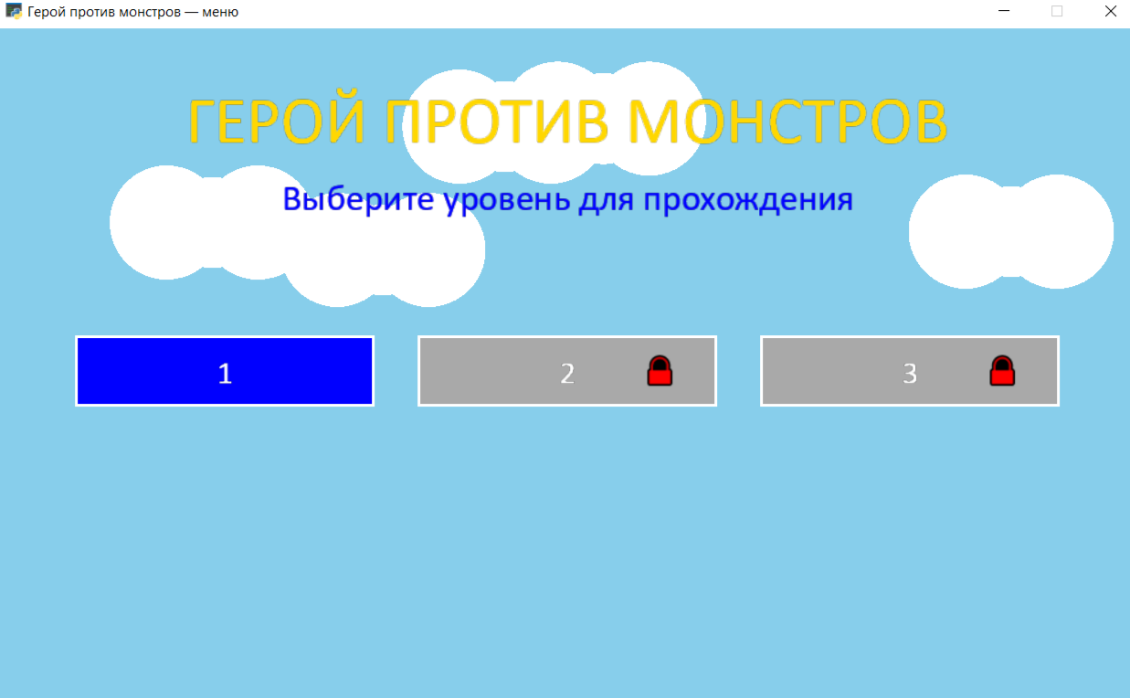
Добавлена блокировка уровней, пока не пройден предыдущий

Slide 11
2. Возможности для доработки и развития.
Проект может быть расширен для учебных целей:
📚 Для начинающих - простые модификации (цвета, скорость) 📚 Для среднего уровня - добавление новых врагов, оружия 📚 Для продвинутых - создание новых режимов, физических эффектов 📚 Для командной работы - распределение задач между студентами

Slide 12
Спасибо за внимание!

